Slide 1


슬랙 공간 데이터 저장
슬랙 공간을 활용하여 데이터를 안전하게 저장해 보자
Slack Cypher
91913103 강성현
91812385 박주형
91914248 정윤조

Slide 2

CONTENTS
CONTENTS
01
프로젝트 개요
02
웹 진행상황
-Front end / back end
03
슬랙 공간(Slack Space) 탐지 진행 상황
04
TOOL
목차

Slide 3
1. 프로젝트 개요
낭비되는 슬랙 공간을 활용할 수 있는 방법
1
2
공간 낭비
간편한 사용
웹으로 Tool을 배포하여 간편하게 사용
필요성
탐지하기 어려운 슬랙 공간의 특성을 활용
탐지의 어려움
이중 보안
3
4
암호화와 슬랙 공간을 활용해 저장하여 더 안전하게 저장
슬랙 탐지
프로젝트 개요

Slide 4
1. 프로젝트 개요 –OverView
Tool
Download
TEXT 암호화
슬랙 탐지
Slack 공간 탐색
데이터의 저장
Tool 다운로드
디스크 저장
완료
Summary

Slide 5
1. 프로젝트 개요 -OverView
SERVER DB
TOOL
LOGIN
TEXT 암호화
평문 삭제
Slack 공간 탐색
데이터의 저장
Web에서 tool 다운로드
디스크 저장
슬랙 탐지
완료
암호화 데이터
프로젝트 개요

Slide 6
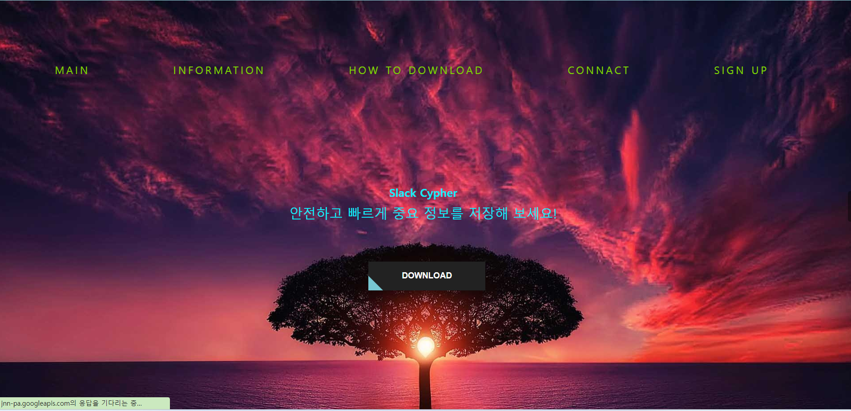
2-1. Front-End
Main Page

Slide 7
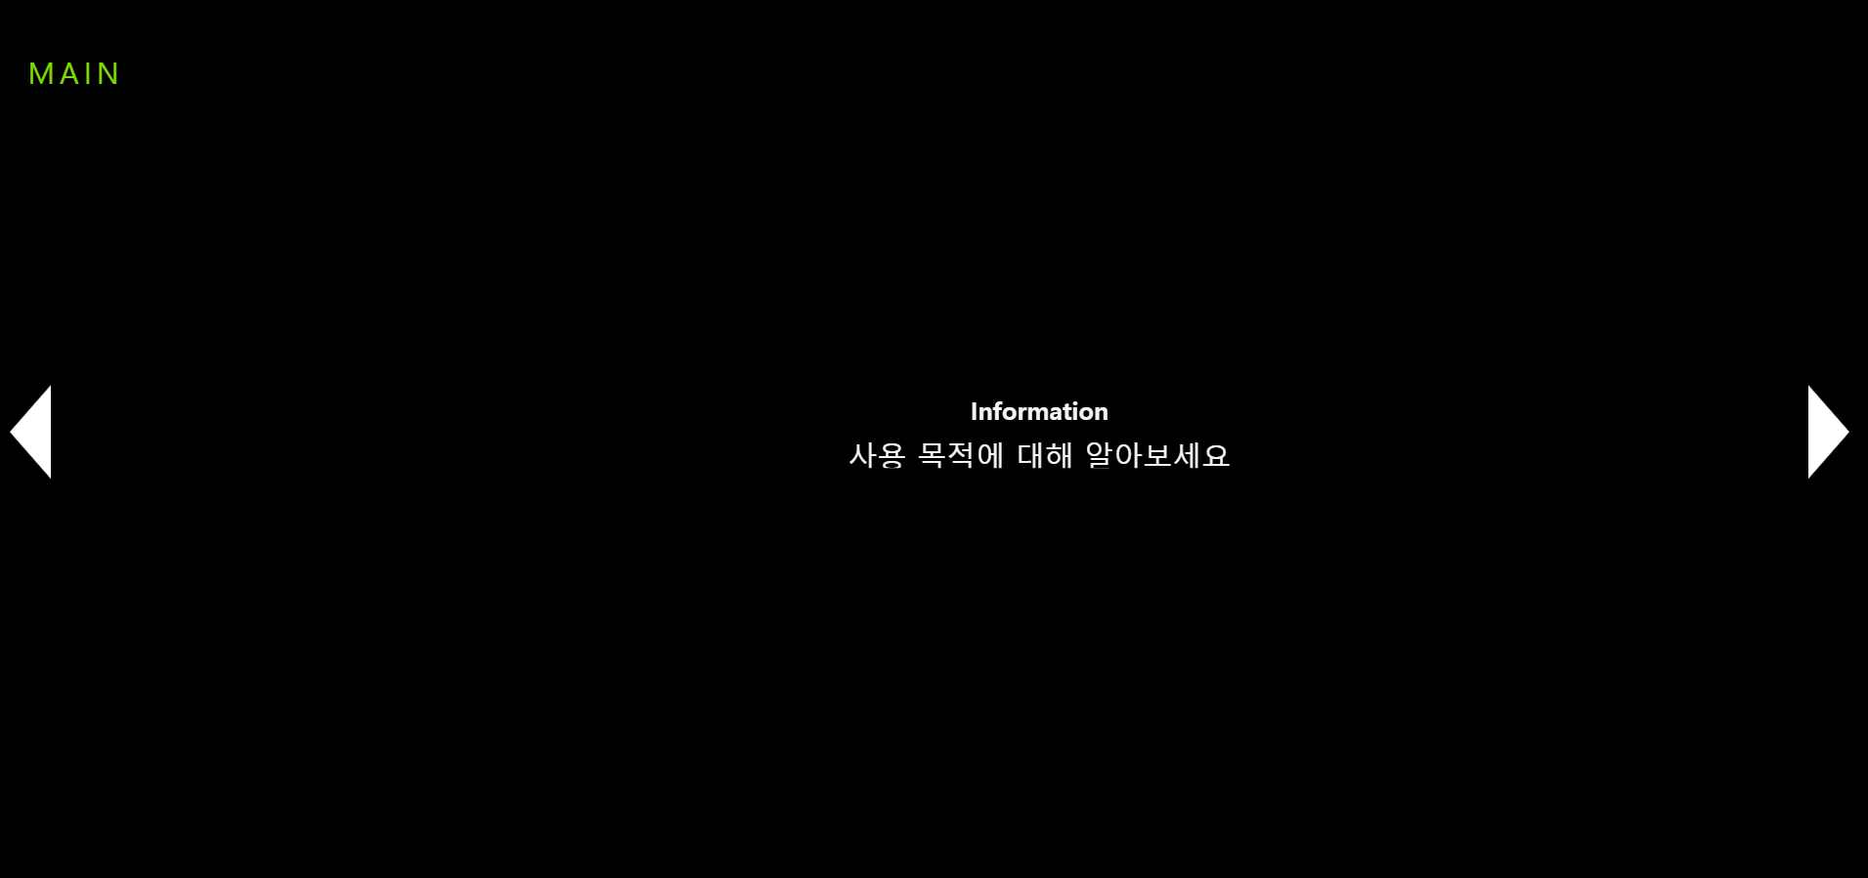
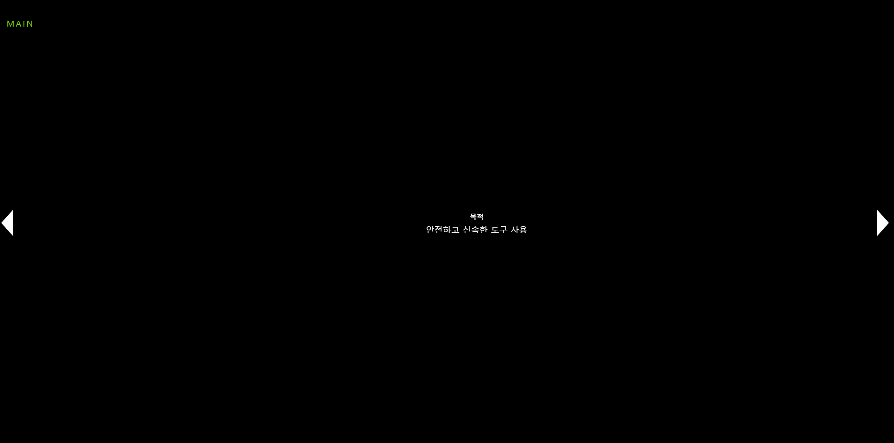
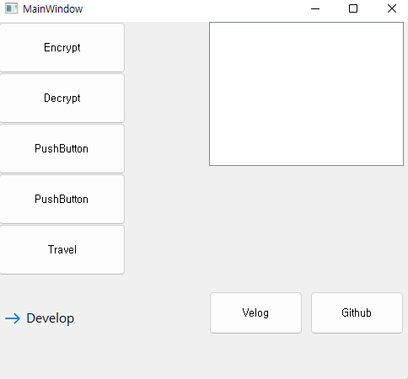
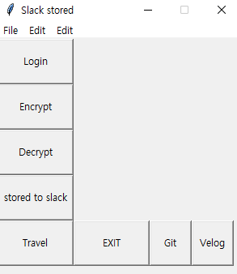
2-1. Front-End
Information Page

Slide 8
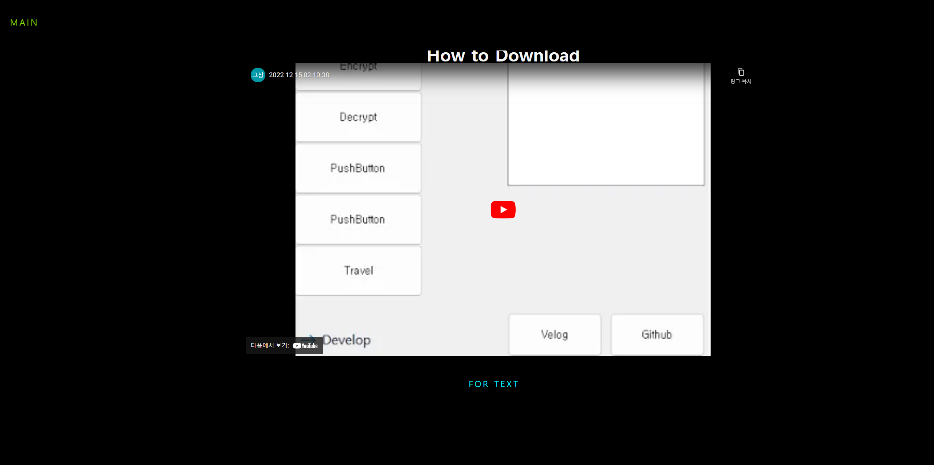
2-1. Front-End
Download Page

Slide 9
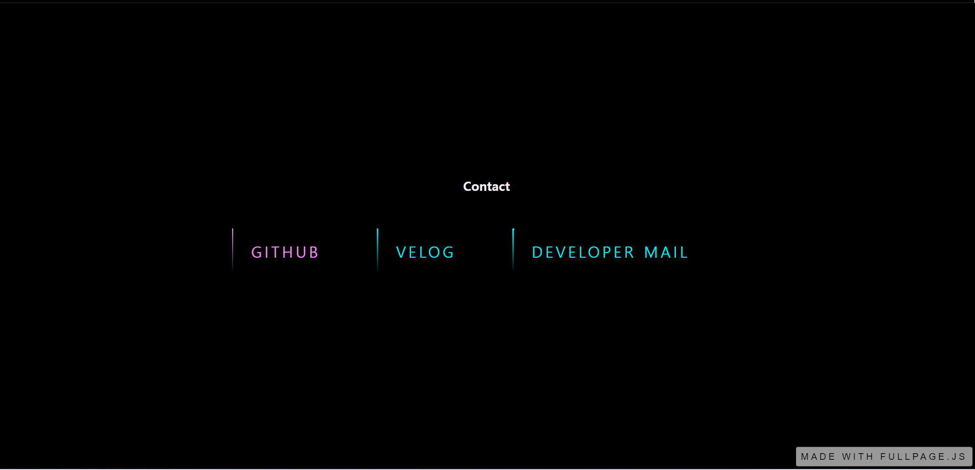
2-1. Front-End
Contact

Slide 10
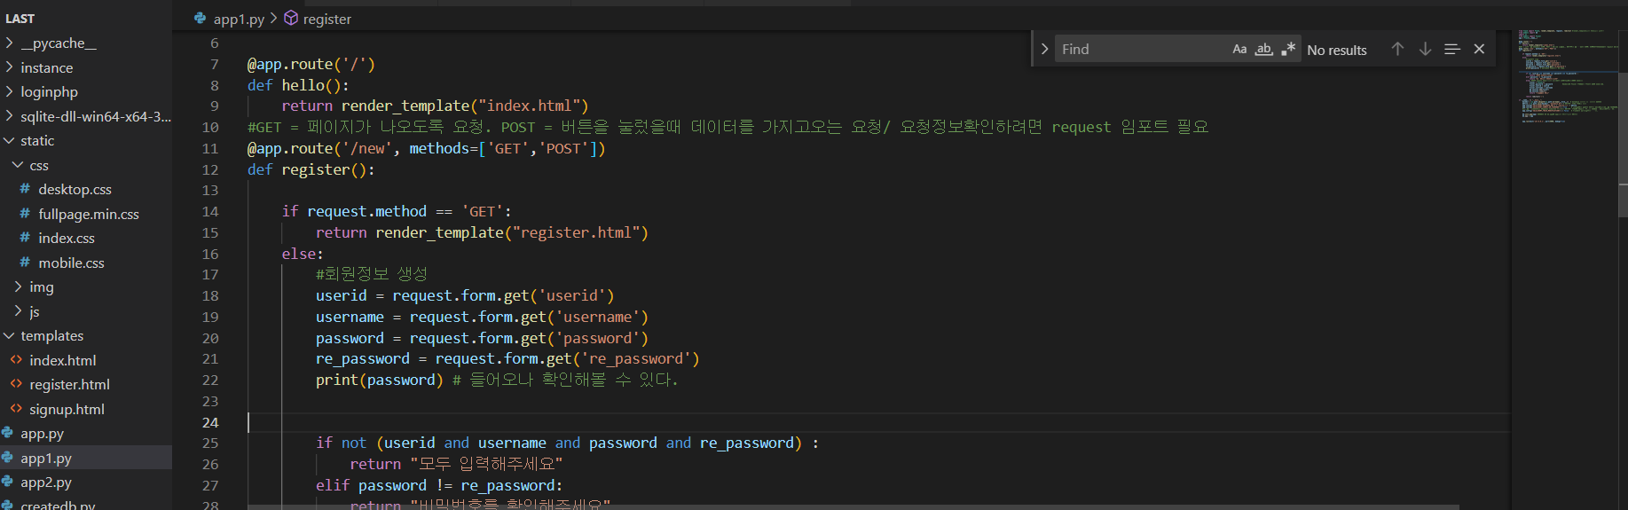
2-2. Back-End
Flask와 DB를 연동하여 사용
Back-End

Slide 11
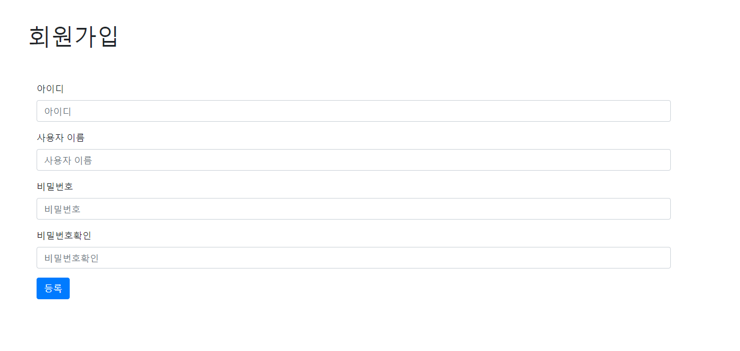
2-2. Back-End
(2) Sign up을 통해 DB에 회원 데이터를 저장
Back-End

Slide 12
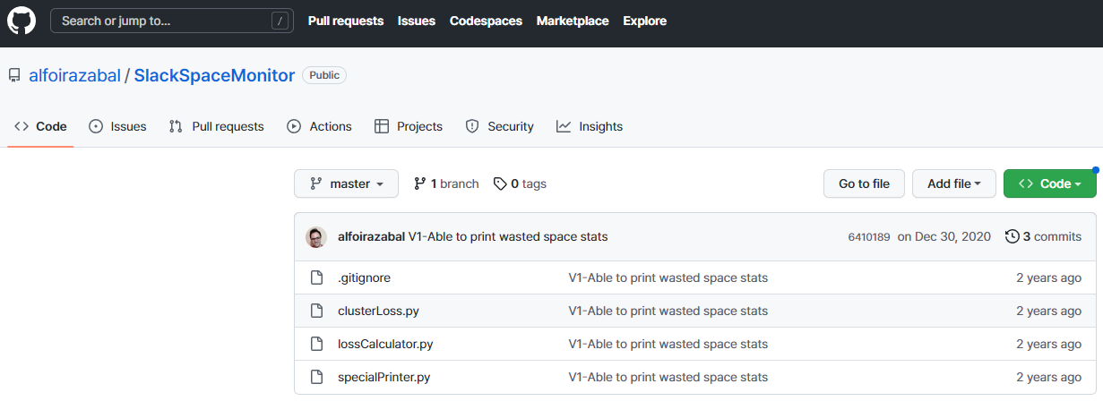
3. 슬랙 공간(Slack Space) 탐지 진행상황
Ref : https://github.com/alfoirazabal/SlackSpaceMonitor
슬랙 공간 탐지 진행상황

Slide 13
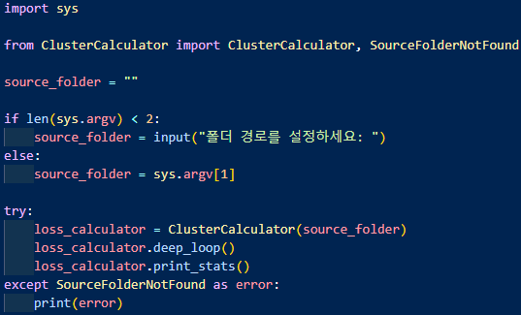
3. 슬랙 공간(Slack Space) 탐지 진행상황
ClusterCalculator.py
os.path.getsize()
해당 경로의 파일 크기를 변수로 지정
file_size = os.path.getsize(file_path)
FolderSet.py
경로 입력
슬랙 공간 탐지 진행상황

Slide 14
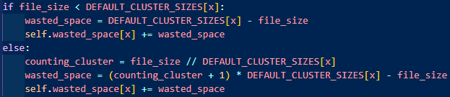
3. 슬랙 공간(Slack Space) 탐지 진행상황
ClusterCalculator.py
만약 파일 크기가 클러스터 크기[4096]보다 작다면 :
슬랙 공간 = 클러스터 크기[4096] - 파일 크기
슬랙 공간을 self.슬랙 공간 변수에 저장
그렇지 않다면 :
클러스터 개수 = 파일 크기를 클러스터 크기[4096]으로 나눈 몫
슬랙 공간 = (클러스터 개수 + 1) x 클러스터 크기[4096] - 파일 크기
슬랙 공간을 self.슬랙 공간 변수에 저장
슬랙 공간 탐지 진행상황

Slide 15
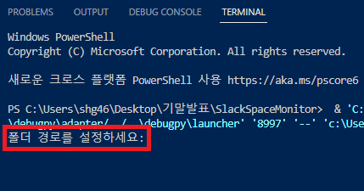
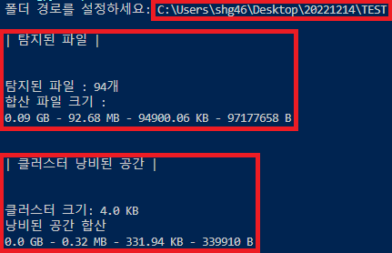
3. 슬랙 공간(Slack Space) 탐지 진행상황
In TERMINAL
슬랙 공간 탐지 진행상황

Slide 16


4. Tool 진행 상황 - 목표
일반 사용자
GUI를 이용한
손쉬운 사용
Tool

Slide 17
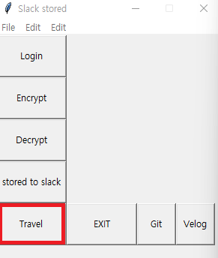
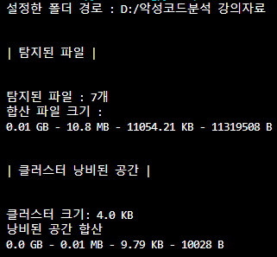
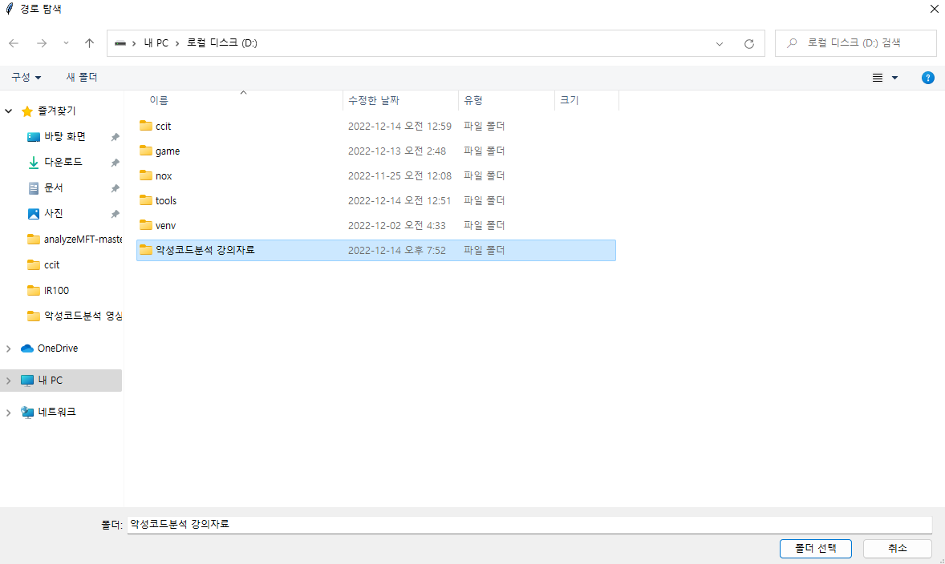
4. Tool 진행 상황 - Tool
Tool 핵심기능
- 폴더 경로를 설정해 경로 탐색
- GitHub, Velog 이동
- 슬랙 공간(Slack Space)에 저장
- Login 기능
목표
- File System Slack 탐색
- OTP를 추가해 로그인 보안 강화
- TextBox 실시간 로그로 확인
Tool

Slide 18
4. Tool 진행 상황 - UI
Tool 최종 UI
- Text Box를 설정해 실시간 로그로 확인
- 암호화 복호화 및 다양한 기능 삽입
-> 현재 모듈화 하여 기능 테스트 확인
- OTP Login 기능
- Slack Space 탐색 범위 향상
Tool

Slide 19


4. Tool 진행 상황 - Flow
SERVER DB
TOOL
LOGIN
암호화
평문 삭제
디스크 저장
개선사항
Slack 공간 탐색
데이터의 저장
슬랙 공간
탐지
종료
암호화 데이터
Tool

Slide 20
Q&A
Slack Cypher
91913103 강성현
91812385 박주형
91914248 정윤조

